Slide 1
Санкт-Петербургское государственное бюджетное профессиональное образовательное учреждение «Колледж «ПетроСтройСервис»

Slide 2
Колледж ведет подготовку специалистов строительного профиля, в том числе из числа взрослого населения и принимает участие в конкурсах на право подготовки, переподготовки и повышения квалификаций из числа безработного населения Санкт-Петербурга

Slide 3
С 2005 года образовательное учреждение является ресурсным центром по подготовке специалистов строительного профиля. Имеет инновационный учебно-производственный комплекс, в котором осуществляется непрерывная профессиональная подготовка рабочих строительного профиля.

Slide 4
С 2011 года коллектив колледжа принимал активное участие в работе международного финско-российского проекта «ВАЛО: вклад в развитие современной системы квалификаций, 2011-2014»
Северо-западное агентство международных программ

Slide 5
Итоги проекта:
Разработана модель оценки и признания квалификаций, полученных как в результате обучения, так и в других условиях.

Slide 6
Итоги проекта:
Поддержка процессов модернизации системы квалификаций и развитие непрерывного профессионального образования в России в соответствии с последними европейскими тенденциями в системе профессионального образования и подготовки кадров.

Slide 7
Рабочая группа РРР
Рабочая группа Финско-российского проекта «ВАЛО»

Slide 8
С 2014 года в колледже функционирует структурное подразделение «Учебный центр профессиональных квалификаций в строительной отрасли» в целях осуществления образовательной деятельности и оказания услуг по договорам за счет средств физических и юридических лиц.

Slide 9
СПб ГБ ПОУ «Колледж «ПетроСтройСервис» о подготовке рабочих профессий для строительного комплекса Санкт-Петербурга

Slide 10
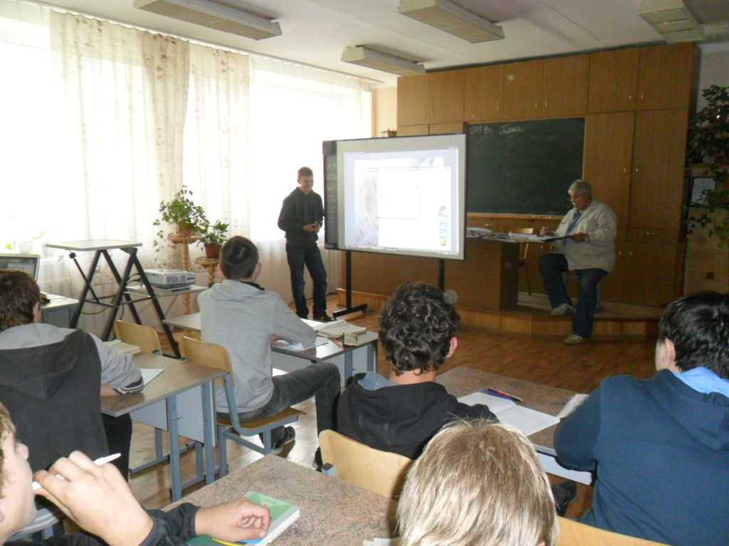
Строительство и эксплуатация зданий и сооружений
техник-строитель

Slide 11
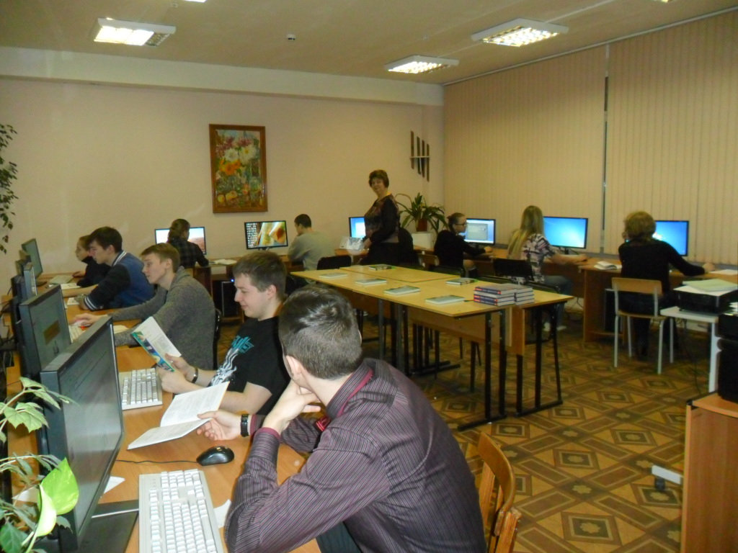

Slide 12
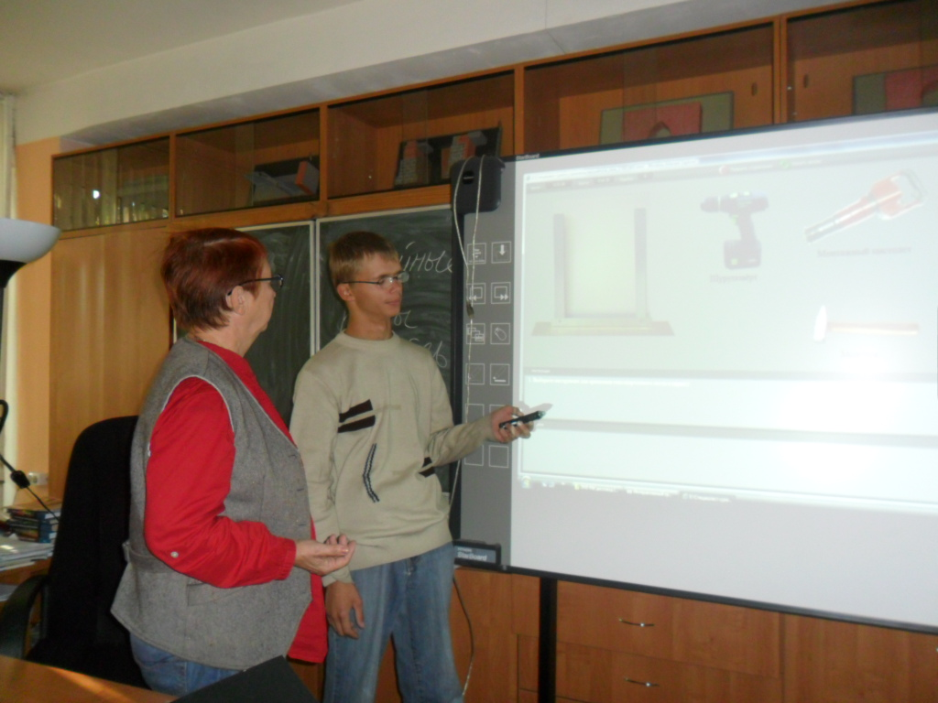

Slide 13
Мастер отделочных строительных работ
Маляр строительный

Slide 19
Мастер отделочных строительных работ
Облицовщик-плиточник

Slide 20
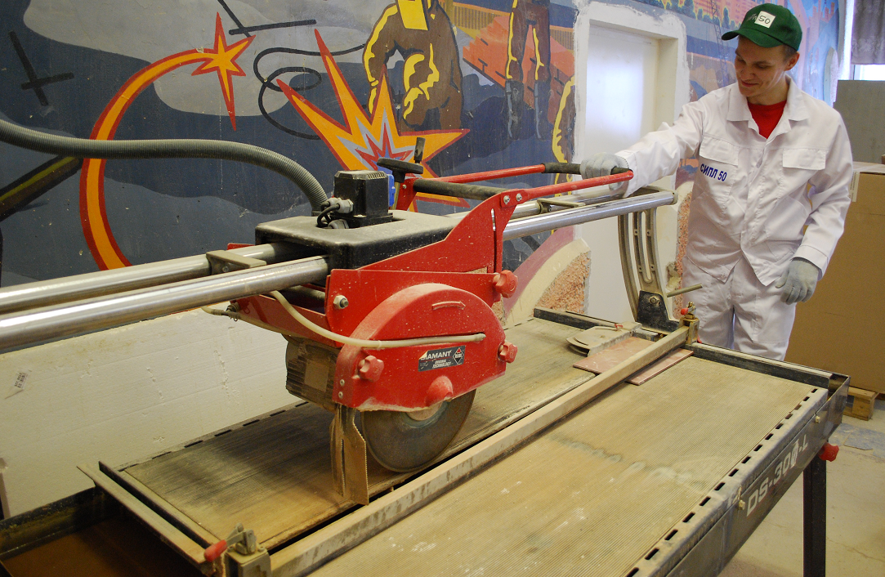
Станок по резке камня, стекла и плитки
Производитель - Германия

Slide 21
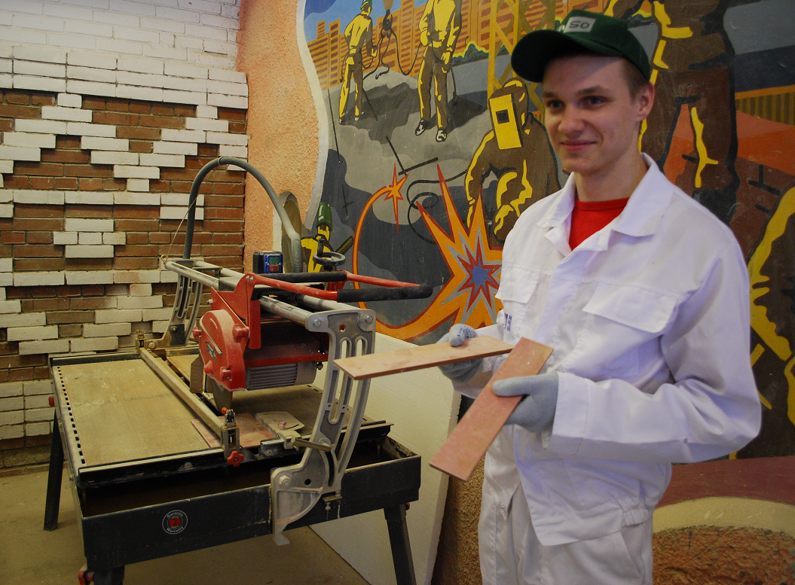

Slide 29
Мастер отделочных строительных работ
Штукатур

Slide 32
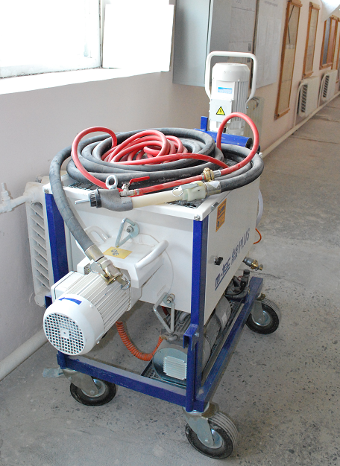
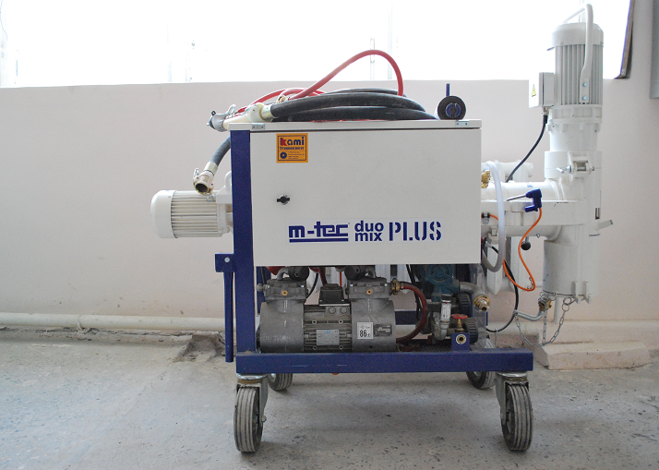
Штукатурная станция
m — tec duo Plus
Производитель - Германия
Назначение - оштукатуривание
поверхностей с автоматическим
нанесением смеси

Slide 33
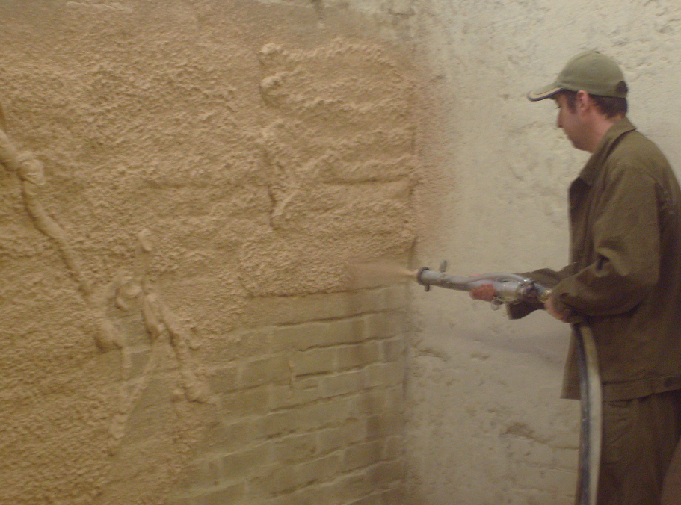

Slide 34
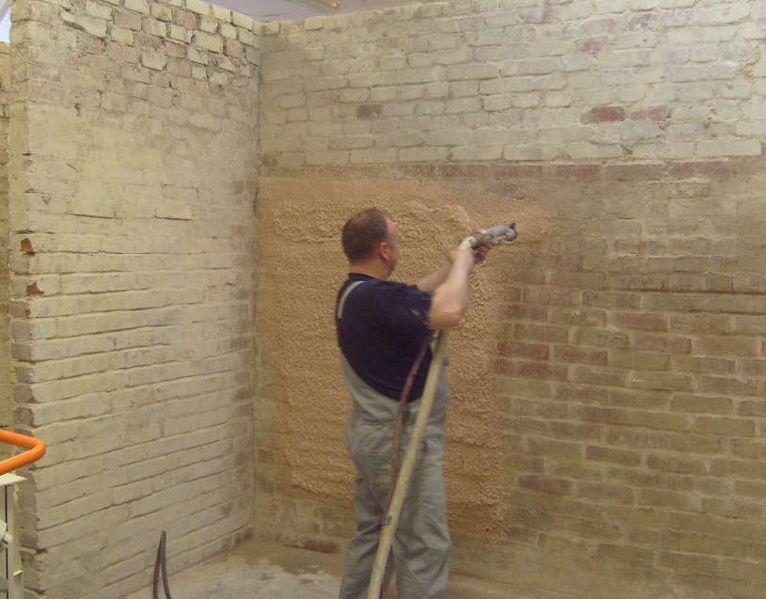

Slide 35
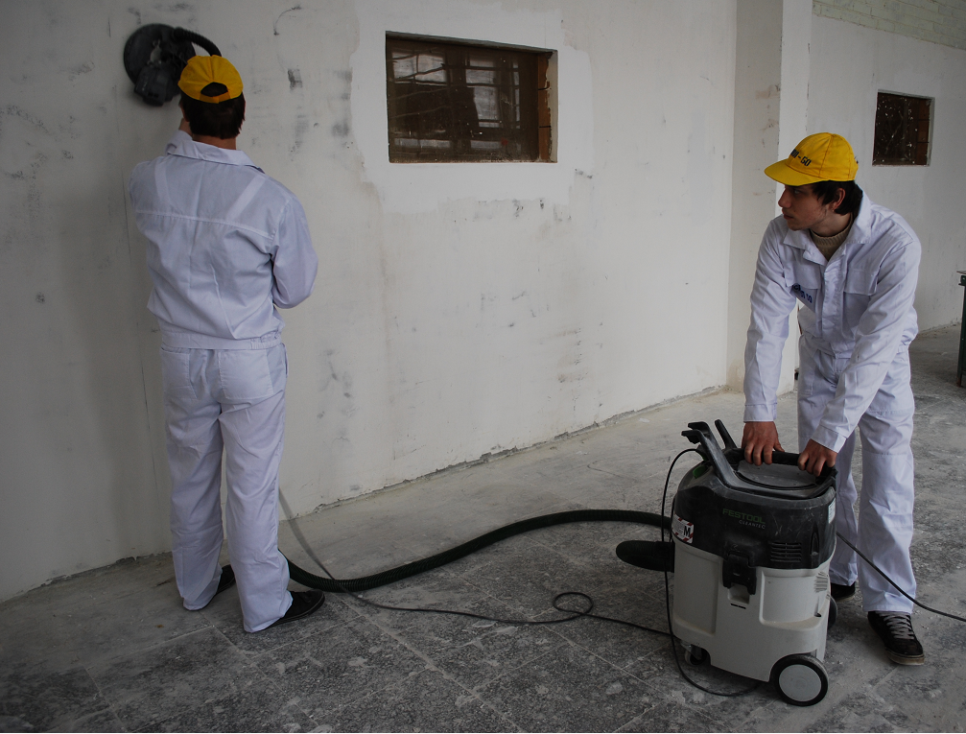

Slide 36
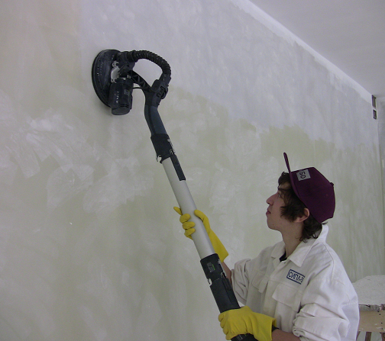
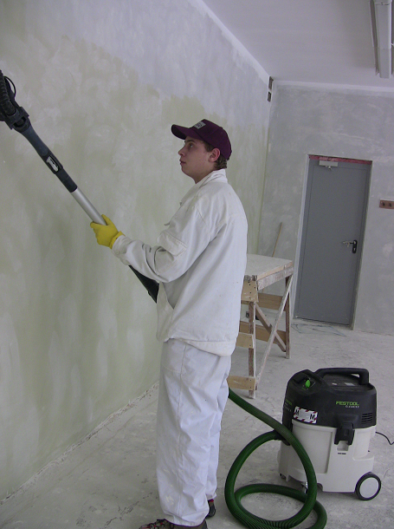
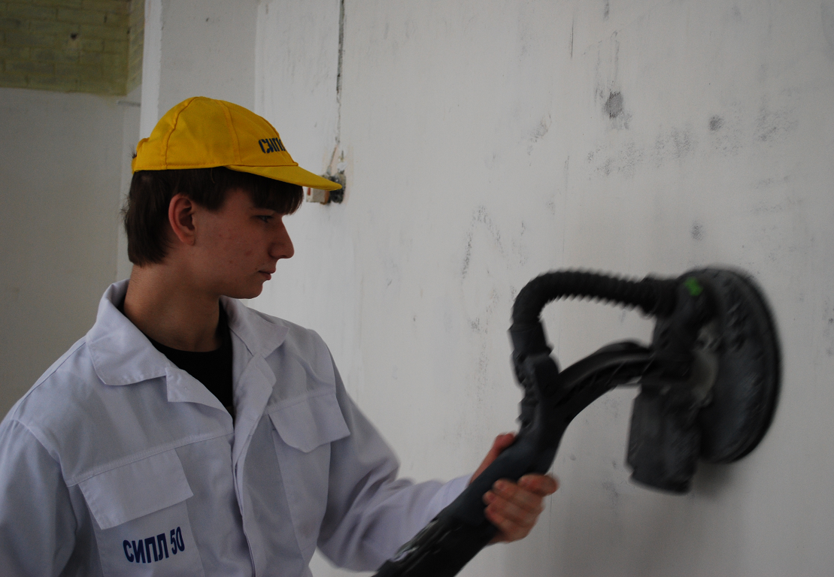

Slide 37
Мастер общестроительных работ
Каменщик

Slide 41
Мастер общестроительных работ
Печник

Slide 43
Мастер столярного и мебельного производства
Столяр

Slide 44
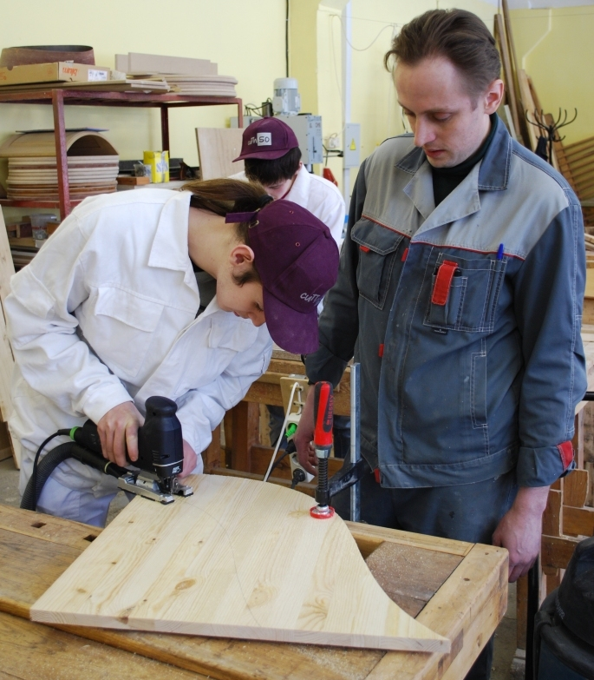
Маятниковый лобзик
TRION PS 300
Назначение - выпиливание криволинейных заготовок
Производитель – Германия

Slide 48
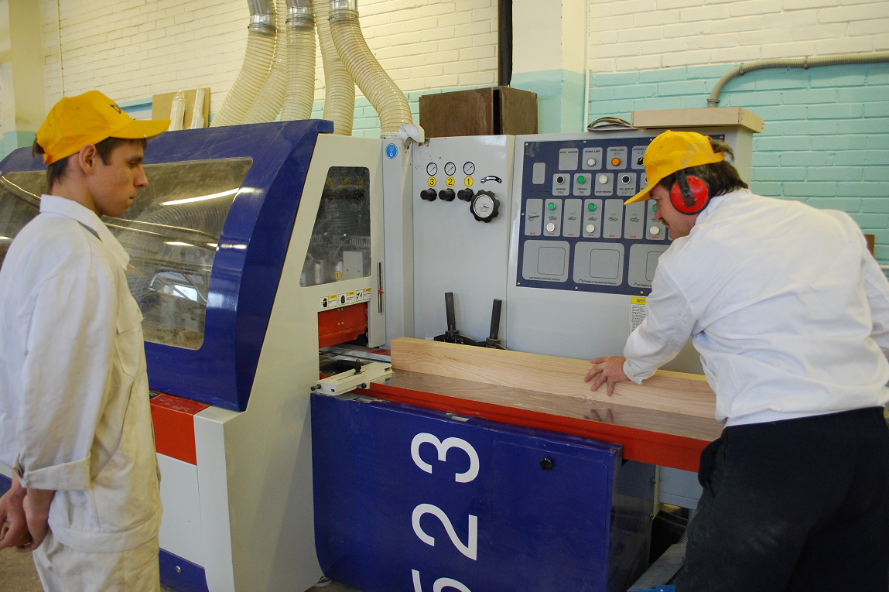
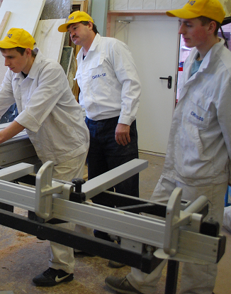
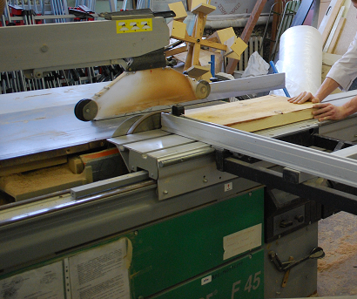
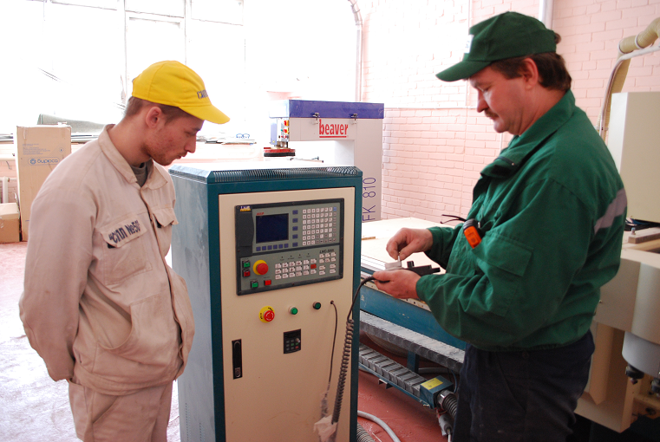
Мастер столярно-плотничных и паркетных работ

Slide 49
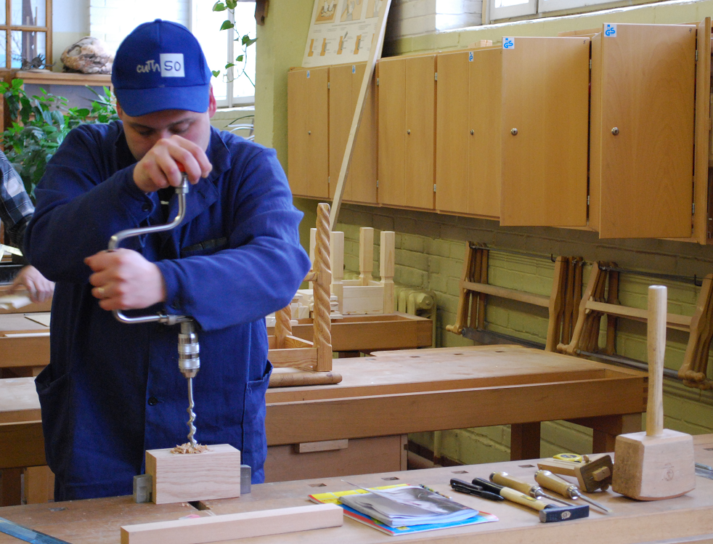
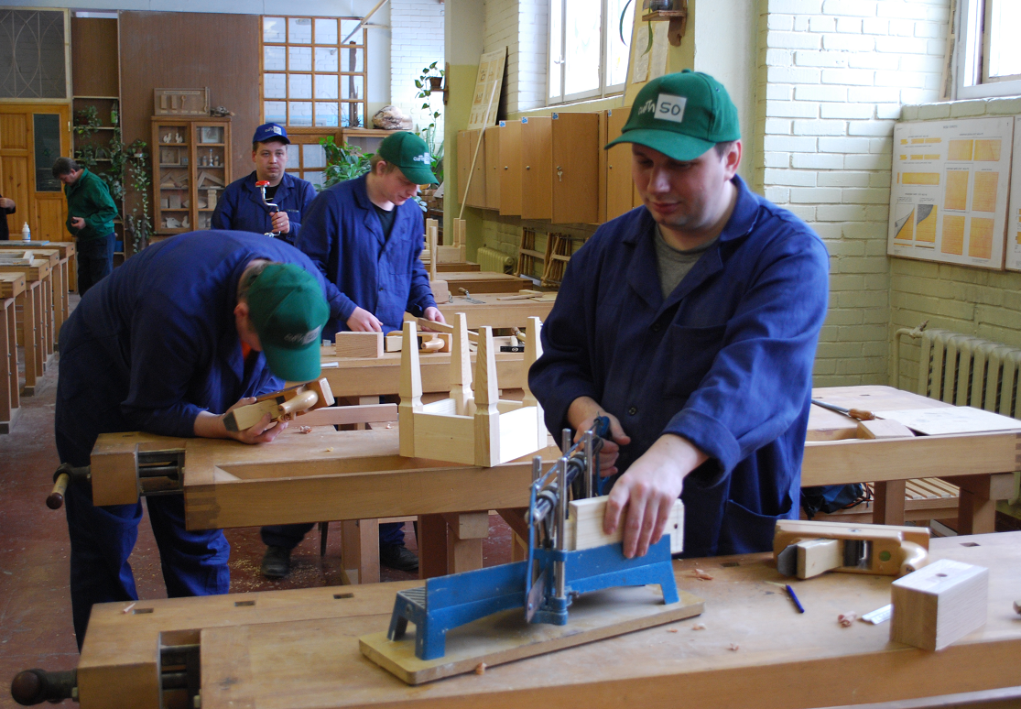
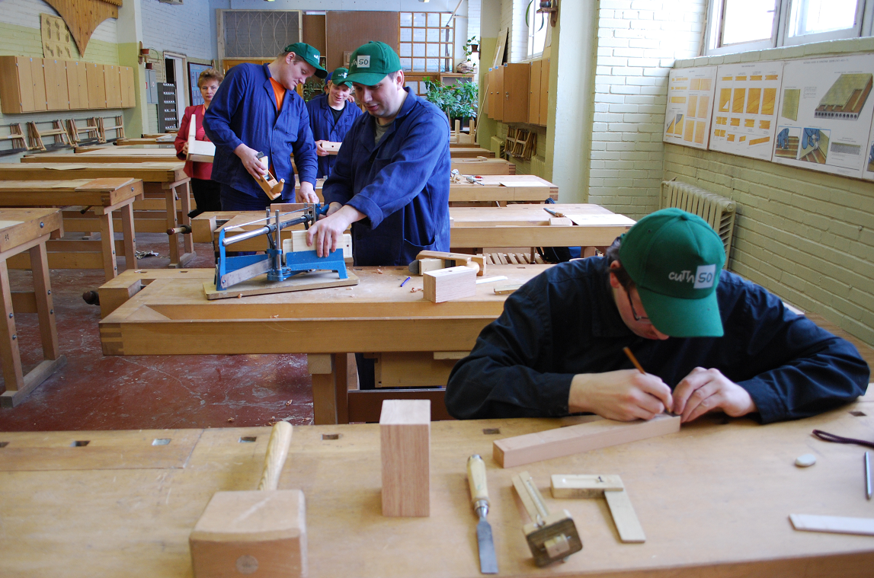
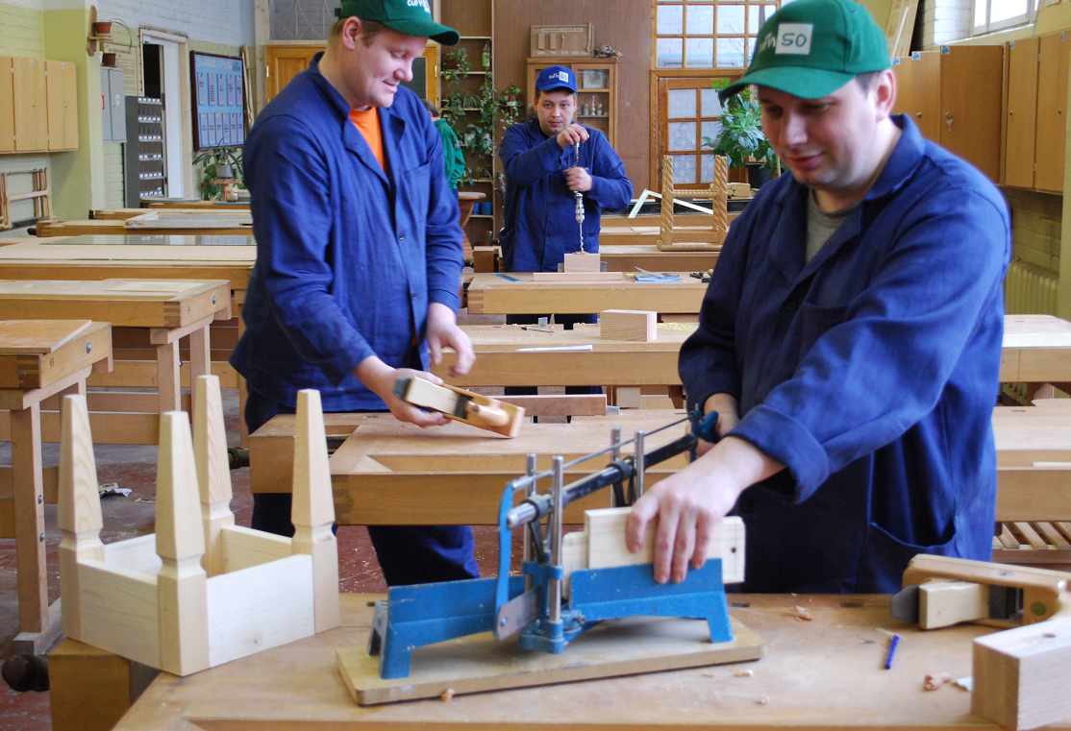

Slide 50
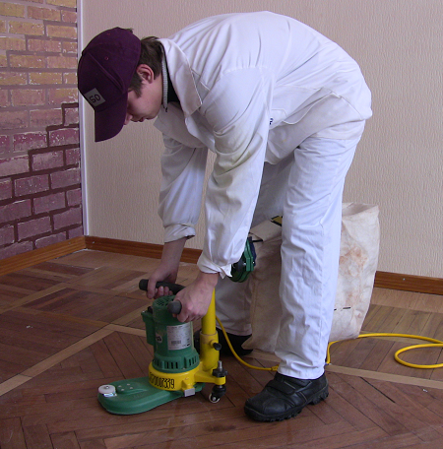
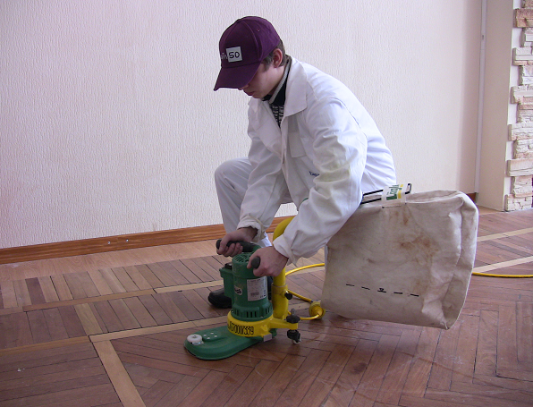

Slide 51
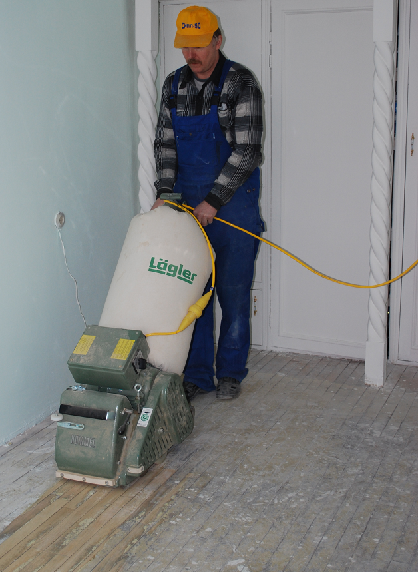
Ленточно-
циклевочная
машина
Lagler
Производитель -
Германия

Slide 52
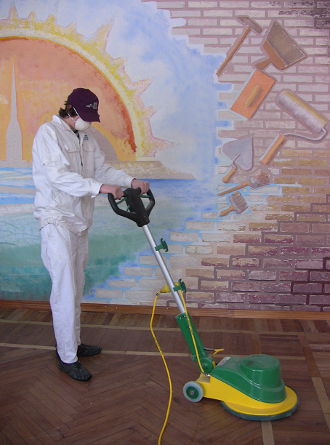
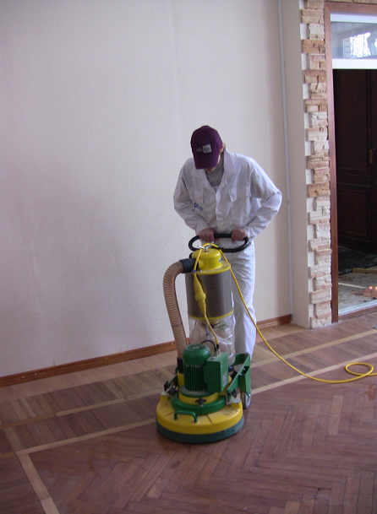
Многофункциональная дисковая шлифовальная машина со
встроенным пылесборником Производитель - Германия
однодисковая
трёхдисковая
трёхдисковая

Slide 53
Сварщик (электросварочные и газосварочные работы)

Slide 56
Автомеханик

Slide 58
Награждение победителей конкурсов профессионального мастерства в ВК «Ленэкспо»

Slide 59
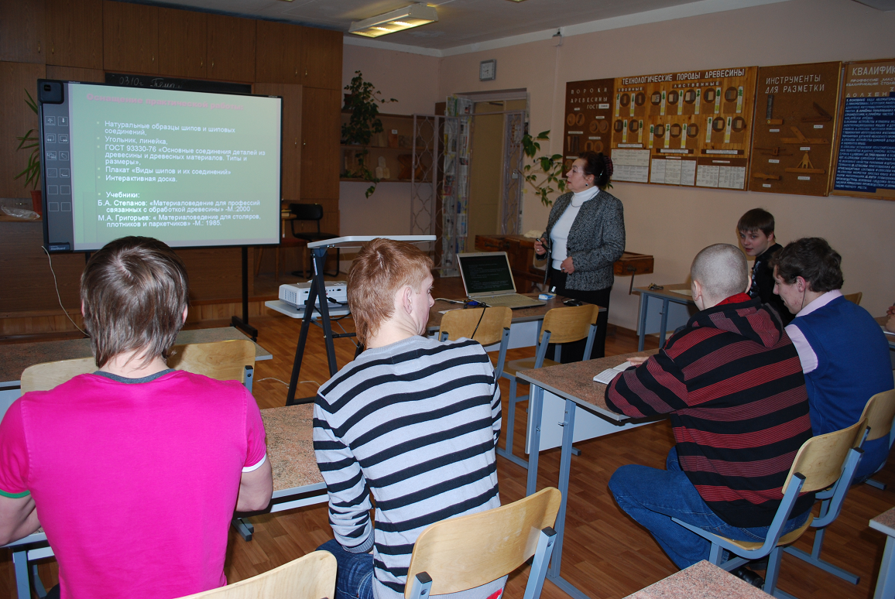
Кабинет столярно-плотничных работ

Slide 60
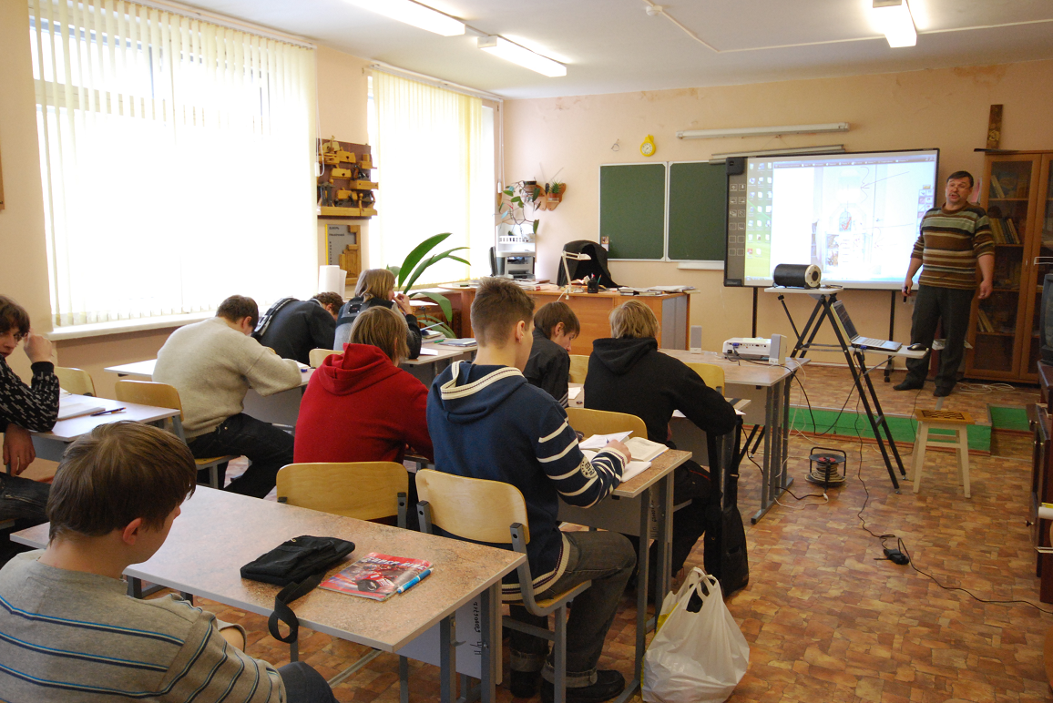
Кабинет столярно-мебельного производства

Slide 61
Кабинет материаловедения

Slide 62
Предприятия-партнеры
Колледжа «ПетроСтройСервис»
на основании сетевого взаимодействия и сотрудничества
№ п/п | Наименование предприятия | Ф.И.О. руководителя | Адрес, телефон
1 | ЗАО «ЛенСпецСМУ» | Заренков Вячеслав Адамович | Санкт-Петербург, Богатырский пр., дом 2, тел. 380-05-25
2 | ЗАО «Строительный трест» | Резвов Евгений Георгиевич | Санкт-Петербург, Кондратьевский пр., д.62, корп.4, тел. 331-20-00 540-03-92
3 | ООО «Шлиф проект» | Мотора Анатолий Никифорович | Санкт-Петербург, ул.Таллинская, д.5 тел. 302-35-11 907-13-13
4 | СПб ГУП «Горэлектротранс» | Остряков Василий Андреевич | Санкт-Петербург, ул.Сызранская, д.15, тел.388-70-00

Slide 63
№ п/п | Наименование предприятия | Ф.И.О. руководителя | Адрес, телефон
5 | ООО «Ремикс» | Волков Александр Сергеевич | Санкт-Петербург, г.Колпино, ул.Финляндская, д.31 тел.461-99-88
6 | ООО «ЭскароКемикал АС» | Урубков Александр Валентинович | Санкт-Петербург, ул.Маршала Новикова, д.28, тел.448-32-69, 448-32-65
7 | Северо-Западный филиал «Кнауф Гипс» Санкт-Петербург | Лобан Алексей Алексеевич | Санкт-Петербург, Выборгская наб., 61, тел.495-35-11
8 | ООО «Корпорация «КРЕПС» | Мармур Леонид Маркович | Санкт-Петербург, ул.Уральская, д.17 тел. 334-79-79

Slide 64
Обучающий семинар для педагогических работников строительного профиля

Slide 65
Мастер-класс «Использование современных отделочных строительных материалов»

Slide 68
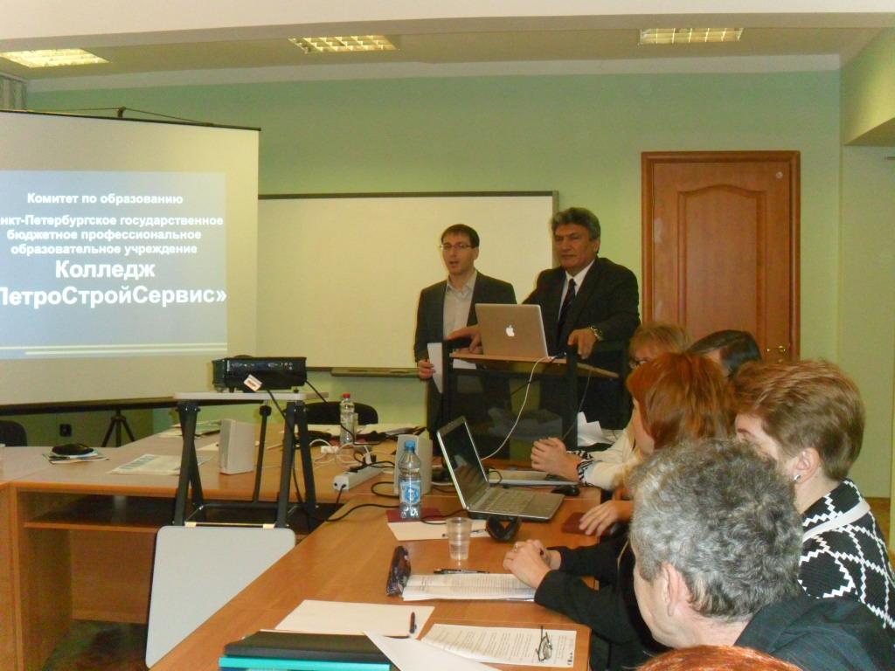

Slide 69
АДРЕС УЧЕБНОГО ЗАВЕДЕНИЯ:
Санкт –Петербург пр. Сизова, дом 17,
(метро Пионерская)
пр. Непокоренных, дом 13, корп.7, (метро пл. Мужества)
тел./факс 393-40-66
тел. пр. ком. 393-41-88; 534-17-49
Email:sipl50@mail.ru
http://sites.google.com/site/nposipl50/

